Slide 1

Emoční inteligence a sociální práce

Slide 2

Obsah
Úvod
Emoce, nálada, pocity
Emoční inteligence
Využití emoční inteligence
Závěr
Notes:
Review the agenda, providing a brief preview of each item. Throughout the training, discuss how Emotional Intelligence applies to both their personal and professional lives and give examples from both. Let participants know they will have an opportunity to apply what they have learned to one of their own situations through an activity. They will also have an opportunity to reflect on their learning and think about how they will incorporate Emotional Intelligence into their lives.

Slide 3
Co se naučíme?
Po absolvování této lekce budete umět:
Vysvětlit, co je a co není emoční inteligence.
Identifikovat své vlastní primární a sekundární emoce
Popsat spojení mezi mozkem a emočními reakcemi
Pochopit, jak vám vyšší emoční inteligence může pomoci zvládat vaše emoce.
Zjistit, jak začít zlepšovat své zvládání emocí.
Notes:
Review the learning objectives. Ask participants what their expectations are for this training. Explain that if there’s time at the end, there may be room to discuss some of the expectations that weren’t addressed during the presentation.

Slide 4
Znali jste někdy někoho, kdo...
Prostě jste ho nechápali?
Řekl špatnou věc?
Udělal špatnou věc?
Nedokázal s někým vyjít? Nebo s nikým?
Měl vysoké IQ, ale při interakci s ostatními byl nešikovný?
Neměl zdravý/ selský rozum?
Prostě jste nemohli být v jeho/její společnosti?
Přiváděl vás k šílenství!
Notes:
This topic really opens up a whole new world. So, for some people that have a high IQ they need to understand how important people skills are. Ask the audience their experience with people who have little or no common sense.

Slide 5

Soft skills jsou prostě důležité

Slide 6
EI Facts
Emoce POHÁNĚJÍ výkon
$40B se utratí na výcvik EI
EI tvoří 58 % výkonu vedoucího pracovníka
90 % špičkových výkonných pracovníků má vysokou EI
EI: potřebná na všech pracovních úrovních, ve všech odvětvích a ve všech aspektech života: osobním i profesním.

Slide 7
Emoční inteligence není......
  Být chytrý
  IQ
  Ovládání emocí ostatních
  Manipulování s ostatními
  Extroverze/Introverze
Notes:
Review the lists, give examples of each alternating between work and personal examples. Provide background on leaders in the field and their contributions: Salovoy, Mayer and Caruso; Goleman.

Slide 8
Co je emoční inteligence
Rozpoznání, pochopení, vyjádření a zvládání vlastních emocí a emocí druhých.
  Příklady vysokého EI:
  Porozumění vlastním emocím
  Vnímání signálů druhých
  Řízení svých reakcí na druhé
  Vhodný přístup v sociálních situacích
  Rozvíjení vztahů
  Dobré zacházení s ostatními
  Pomáhat druhým zvládat jejich emoce
Notes:
Review the lists, give examples of each alternating between work and personal examples. Provide background on leaders in the field and their contributions: Salovoy, Mayer and Caruso; Goleman.

Slide 9
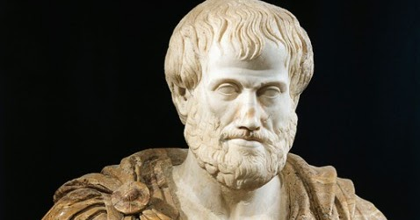
“Rozzlobit se může každý - to je snadné, ale rozzlobit se na správného člověka ve správný čas, za správným účelem a správným způsobem - to není v moci každého a není to snadné.”
- AristotEleS, řecký filozof
Tato fotka od autora Neznámý autor s licencí CC BY
Notes:
Read and discuss the quote. Ask participants if they can relate to the quote. While it is not in everyone’s power and not easy, Emotional Intelligence can be learned.

Slide 10
Emoce, nálady, pocity
Co je to emoce?
Proč je cenné porozumět tomu, co cítíte?
Proč je to důležité?
Jak pocity ovlivňují vaši náladu?
Naše emoce a nálady jsou nakažlivé
Notes:
We all need to be more comfortable talking about how we feel. Ask participants to share different emotions.
Ask people to show what it looks like when they are happy! Sad! Angry! Confused! The point being, some of us express our emotions more clearly than others. Emotional Intelligence gives us a vocabulary to express our emotions, moods and feelings. All of which effect our actions, interactions and connections.
Remind everyone that in this one hour training we are “introducing” Emotional Intelligence. Our goal is to familiarize participants with the topic and it’s importance.
Definitions:
Emotion: a mental state that arises spontaneously rather than through conscious effort and is often accompanied by physiological and behavioral changes in the body.
Mood: a particular state of mind or outlook at a particular time.
Feeling: an emotional state or reaction; an awareness by your body.

Slide 11
Primární a sekundární emoce
Primární emoce se odehrávají v reálném čase; pohánějí nás k akci.
Radost
Štěstí
Naplnění
Spokojenost
Klid
Strach
Stud
Smutek
Zranění
Vina
Frustrace
Nespokojenost
Zklamání
Sekundární emoce jsou komplikované a nahromaděné; omezují nás.
Nesouhlas
Pohrdání
Nenávist
Chlad
Nepřátelství
Komplex pronásledování
Paranoia
Nedůvěra
Obavy
Úzkost
Nejistota
Nízké sebevědomí
Nenávist k sobě samému
Deprese
Hněv/vztek
Žárlivost
Notes:
Primary Emotions are our immediate reactions, they are advantageous and have great value. They motivate us. Secondary emotions hinder us. When we experience a secondary emotion, we need to figure out why we feel that way and what we can do to do away with them.
Source: Personalitycafe.com
Primary emotions are in- the- moment emotional responses to a pleasant or unpleasant stimulus. They happen as a direct result of an external cue that affects us emotionally. That is, they occur in close proximity to the event that brought them on. Primary emotions are important because they provide us with information about our current situation and get us ready or motivated to act in some way.
Primary emotions can be extremely pleasant and they can also be extremely unpleasant. Crucial to understanding our emotional reactions and how we behave, either in a healthy and self-actualising way, or conversely in an unhealthy detrimental way, is being aware of our primary emotions and that they all have value. They are important cues to our humanity and growth on a personal level as well as interpersonally and socially.
We can look at our primary emotions as a human survival mechanism. If we do not allow ourselves the expression of our primary emotions, we at best fail to thrive and live a meagre detached existence, and at worst, when the primary emotions become secondary emotions (which they inevitably do), we cause damage to ourselves and others.
Understanding Secondary Emotions
Let's look at the above statements. These statement do not help us to achieve. They do not make us better people. They disguise themselves by making us think we'll be better if we listen to the voice. But, in fact what they do is destroy our sense of self and demoralise us.
If that were not bad enough, in the long term, we get into a pattern of not even recognising the primary emotion anymore because the dysfunctional voice has infiltrated completely. What happens then? Not a pretty picture. Because the primary emotion never goes away. It gets buried, but we need it to survive. It makes us human.
This brings us to our secondary emotions. These are very familiar. We might mistake them for primary emotions if we're not self aware. For example, anxiety is often due to fear. We may not be aware that we're afraid, or even what we are fearing (it could be many things), so it becomes expressed as general anxiety. The thing about secondary emotions that will be a tip off is if you can't alleviate it without digging deeper.
Secondary emotions are not there to help us. They hinder us. They are the emotions we have in response to a primary emotion not being recognised or expressed. Secondary emotions can be analysed by listening to our inner dialogue. When we feel uncomfortable with the expression of a primary emotion, our inner judgemental voice kicks in. What does it say? Whatever that voice is saying will be a cue as to how we our turning our primary emotion into a secondary one.
A secondary emotion is what occurs when we don't value, listen to respond to our primary emotions. If we do not express the primary emotion it does not go away. We may not express it for a variety of reasons. It may be because of habit from our past (emotional blocks from childhood, family, school, society or relationships and past hurts), or it may be because we are in a social or work situation in which it is not acceptable or safe to express the primary emotion, or it could be because our current situation blocks us from expressing it (ie. it is not accepted by a partner).

Slide 12
Dále …
Víme, jak se cítíme...
Co to znamená?
Veďte si deník svých emocí a chování...
Kdy se zlobím, křičím
Kdy jsem smutný, pláču
Kdy jsem zraněný, uzavřu se do sebe
Kdy jsem přetížený, dělám chyby.
Notes:
We are now going to transition into how to use emotional intelligence. Keeping a journal is a way to help us understand the variety of emotions we have and how they affect us. It is important to know how we feel, what triggered the emotion, what emotion is driving our behavior; once identified we can figure out what to do about it, and how to fix it, if needed.
There is a sampling of emotion and behavior, for example: anger leads to yelling, sadness leads to crying. Trying to understand our emotions and behaviors is what ultimately makes us more successful.

Slide 13
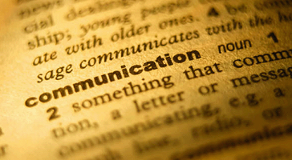
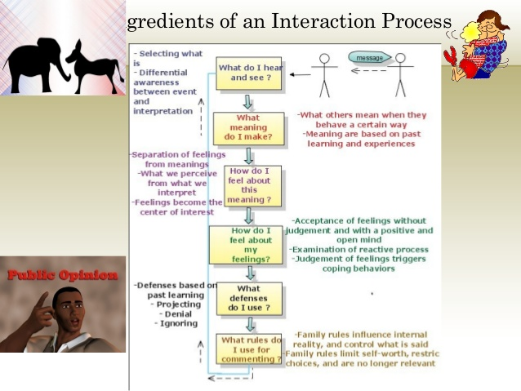
Ingredience interakcí

Slide 14
Kruh: příjemné x nepříjemné
Kdy jste v poslední době prožívali něco příjemného? – Jaké konkrétní pocity jste přitom cítili? (radost, štěstí, překvapení, „těšení se“)
  Zažil někdo z vás něco podobného jako XY? Cítili jste se přitom podobně/jinak?
Prožili jste v poslední době nepříjemný zážitek? – Jaké pocity jste přitom cítili? (strach, zlost, smutek)
  Zažil někdo z vás něco podobného jako XY? Cítili jste se přitom podobně/jinak?
Jak se cítíte právě teď? – Kdo se cítí spokojený/smutný/naštvaný/má strach/jiné pocity? ... 4 rohy + prostředek místnosti ... Je někdo z vás ochotný sdělit důvod?

Slide 15
WU: Hádání emocí
Skupinu rozdělíme na dva týmy (po 8 osobách)
Člen týmu A si vybere lístek s emocí a pantomimicky ji předvede. (čas 1-2 minuty)
Pokud skupina emoci správně určí, tým A obdrží 10 bodů.
Následuje tým B.
Tak se příležitosti střídají.
Po 20-30 minutách předvádění, je vyhlášen vítězný tým.

Slide 16

Ingredience interakce
Jeden z prostředků změny/ technika práce s klientem
Lze jej užít nezávisle na dalších technikách
Podrobný pohled na naše vnitřní (mentální a emocionální) charakteristiky komunikace
Umožňuje:
  Analyzovat copingový vzorec
  Uvědomit si rodinná pravidla
  Identifikovat obrany
Klienti se skrze tuto techniku učí rozumět sobě
Notes:
Ad 1) jedná se o intervence, které v systému vyvolávají zjevné změny – nejznámější večírek části (integruje vnitřní části a zdroje osobnosti) a rodinná rekonstrukce (znovuprožívání formativních zážitků ovlivněné třemi či více generacemi jeho rodiny

Slide 17

Co víme o komunikaci?
Práce ve dvojicích/triádách (1 osoba cca 15 minut)
Jaké má složky?
Co ji ovlivňuje?
Jaký jsem v komunikaci já?
Co mě v komunikaci ohrožuje?
Co mě v komunikaci těší?

Slide 18
Ingredience komunikace
Proces komunikace nás zajímá z hlediska vnitřního procesu komunikanta/ účastníka komunikace.

Slide 19
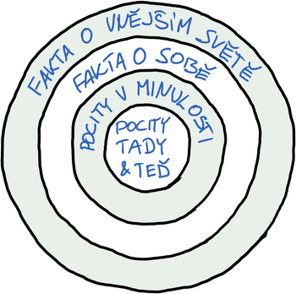
Komunikační procesy
Základní východiska MR:
Zvláště když komunikujeme ve stresu, můžeme reagovat jen z pozice naši vnitřní interpretace, místo abychom si záměr (komunikanta) nebo skutečnost ověřili
Naše interpretace ale může a nemusí být založena na přítomnosti – tady a teď
Většinou však používáme vzorce hluboce zakořeněné v minulosti

Slide 20

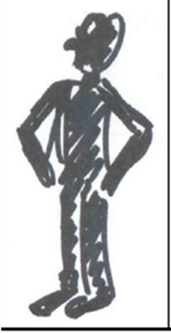

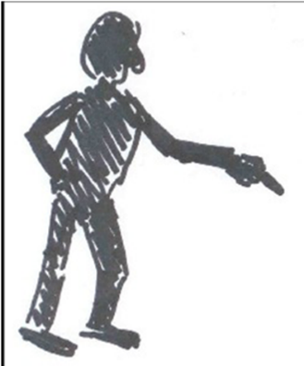

Faktory ingredience interakce
Rodinná pravidla, kterými se řídíme při zpracování informací
Způsob našeho copingu, který odráží naši sebeúctu a dává základ tomu, co a jak slyšíme, cítíme, reagujeme, bráníme a komentujeme
Notes:
Satirová viděla souvislost mezi tím, jak lidé vnímají vlastní hodnotu a jejich způsobem copingu, chováním a sebevyjádřením. Nezaměřovala se tedy na chování klienta, ale na jeho touhy, očekávání, pocity a vnímání.

Slide 21
Cíle pomáhajícího
Naučit se v procesu ingredience:
Cíl: Rozšířit svůj repertoár komunikace
Změnit vzorce copingu, komunikovat kongruentně
Zvyšovat sebeúctu
Aktualizovat svoje pravidla, měnit je ve vodítka
Redukovat svoji sebeobranu

Slide 22
Igredience komunikačního procesu
6 klíčových otázek:
Co vidím a slyším?
Jaký význam přikládám tomu, co vidím a slyším?
Jaký pocit mám z významu, které jsem věcem dal?
Jaký pocit mám z toho pocitu?
Jaké obrany používám (projekce, popření, ignorování)?
Jaké jsou moje pravidla pro komentování?
Notes:
Pomáhající a klient každou z těchto otázek detailně zkoumají.

Slide 23

1/ Co vidím a slyším?
Předpokládáme, že slyšíme a vidíme objektivně, bez zaujatosti
Nejdůležitější je odlišit smyslový vjem od vlastní interpretace
Interpretujeme totiž většinou tak rychle, že se naše smyslové vnímání zrakem, sluchem, čichem, a hmatem zkreslí
Musíme se učit rozdílnému uvědomování si a oddělování událostí od naší interpretace
Notes:
Znáte to? „Jeden myslel, a druhý myslel, a žádný si neověřil, co, kdo, myslel. Přeložíme si, interpretujeme si jednání druhého nějak, ale nezeptáme se, co a jak myslel a interpretujeme si jednání druhého chybně a často v náš neprospěch. Musíme říkat sobě i druhým: „To není o tobě, mně, to se tě (mě) netýká.“

Slide 24
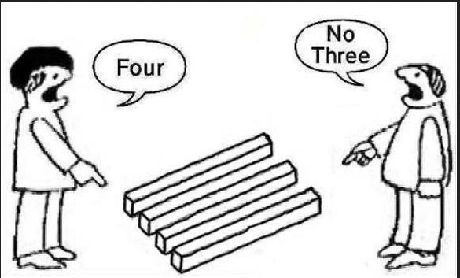
Co vidím?
Tato fotka od autora Neznámý autor s licencí CC BY-SA-NC

Slide 25
Jaký význam přikládám tomu, co vnímám?
Máme sklon každé události či zkušenosti přikládat význam
Mnohdy jsou naše významy událostí, lidí a zážitků založené na minulých zkušenostech a na úrovni naši sebeúcty
Podstatné je založit své interpretace na přítomné skutečnosti a porozumět rozdílu mezi tím, jaký význam připisujeme tomu, co vidíme, a tím, co ostatní svým chováním v dané situace myslí
Notes:
Ad 1) Vidíme, zažíváme obyčejné události, situace a přikládáme jim obrovský význam – života a smrti. Viz můj význam přikládaný zvonění zvonů – umřel biskup.

Slide 26
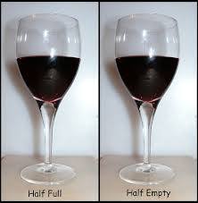
Interpretace

Slide 27
Jaký pocit mám z významu, který jsem věcem dal?
Prioritu v komunikaci má kognitivní (interpretační) proces
Poté přicházejí na řadu naše pocity
Viděné a slyšené zosobňujeme a sbližujeme ze svým pocitem z významu
Lidé těžko odlišují své pocity od významu
Důležité pocity od významů oddělit
Můžeme pochopit, že existují i jiné významy

Slide 28
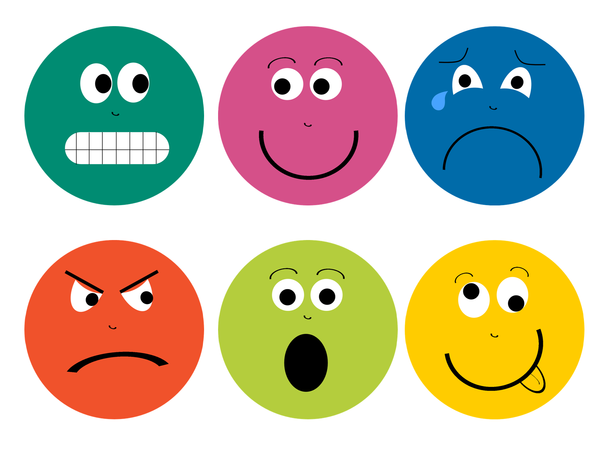
Jaký mám pocit ze svých pocitů?
Naše prožívání indikuje, jaký soud nebo rozhodnutí jsme o svém pocitu učinili
Když jsme nekongruentní se stavíme proti přijetí nebo vyjádření vlastních pocitů
Nejlépe určují oblast, kde je potřebná intervence
Zkoumání reakcí nám umožňuje měnit svá disfunkční rozhodnutí, která jsme učinili o sobě a svých pocitech
Tato fotka od autora Neznámý autor s licencí CC BY-NC
Notes:
Ad 1) např. „Neměl bych se tak cítit.“ V kongruentím vztahu a chování svůj pocit přijímáme bez souzení a nakládáme s ním s pozitivní a otevřenou myslí.
Ad 2) např. když jsme naštvaní , můžeme se kvůli tomu cítit zle a rozhodnout se, že to nedáme nikomu najevo, i když vidíme rudě. Jsem-li zraněni, můžeme se cítit zahanbeni. Pocit odmítnutí nás může vyděsit. Můžeme se cítit provinile, když nás přitahuje kamarádčin přítel.
Ad 4) Souzení pocitů obvykle aktivuje sebezáchovné pozice a coping

Slide 29
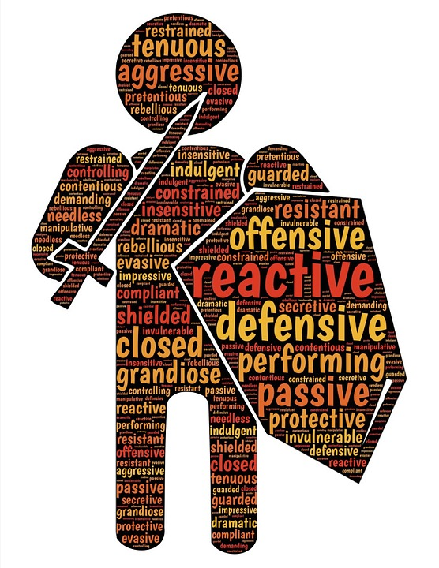
Jaké obrany používám?
I naše obrany jsou založeny minulých prožitcích
Hlavní obrany:
Projekce
Popření
Ignorování
Notes:
S klientem pracujeme během procesu ingredience na identifikaci obran, zkoumání způsobů, jak sami sebe vnímají, a na změně jejich vzorců na zdravější formy chování.

Slide 30
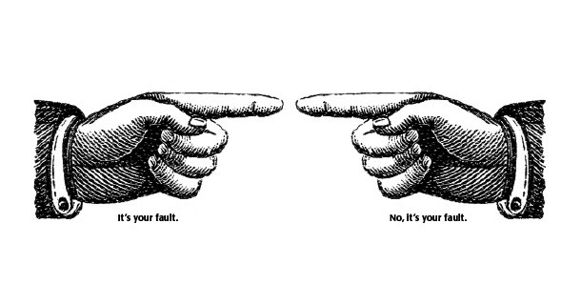
Projekce do ostatních
Pokus přenést zodpovědnost na někoho jiného
Pomůže nám zbavit se pocitu viny
Zároveň omezuje osobní odpovědnost
Podporuje status quo, nikdo totiž nepřijímá odpovědnost a ani se nesnaží nic změnit
Ž:Chodíš z práce tak pozdě domů!
M: Děláš jen studené večeře, tak co bys chtěla.
Tato fotka od autora Neznámý autor s licencí CC BY-ND
Tato fotka od autora Neznámý autor s licencí CC BY-ND
Tato fotka od autora Neznámý autor s licencí CC BY-SA

Slide 31
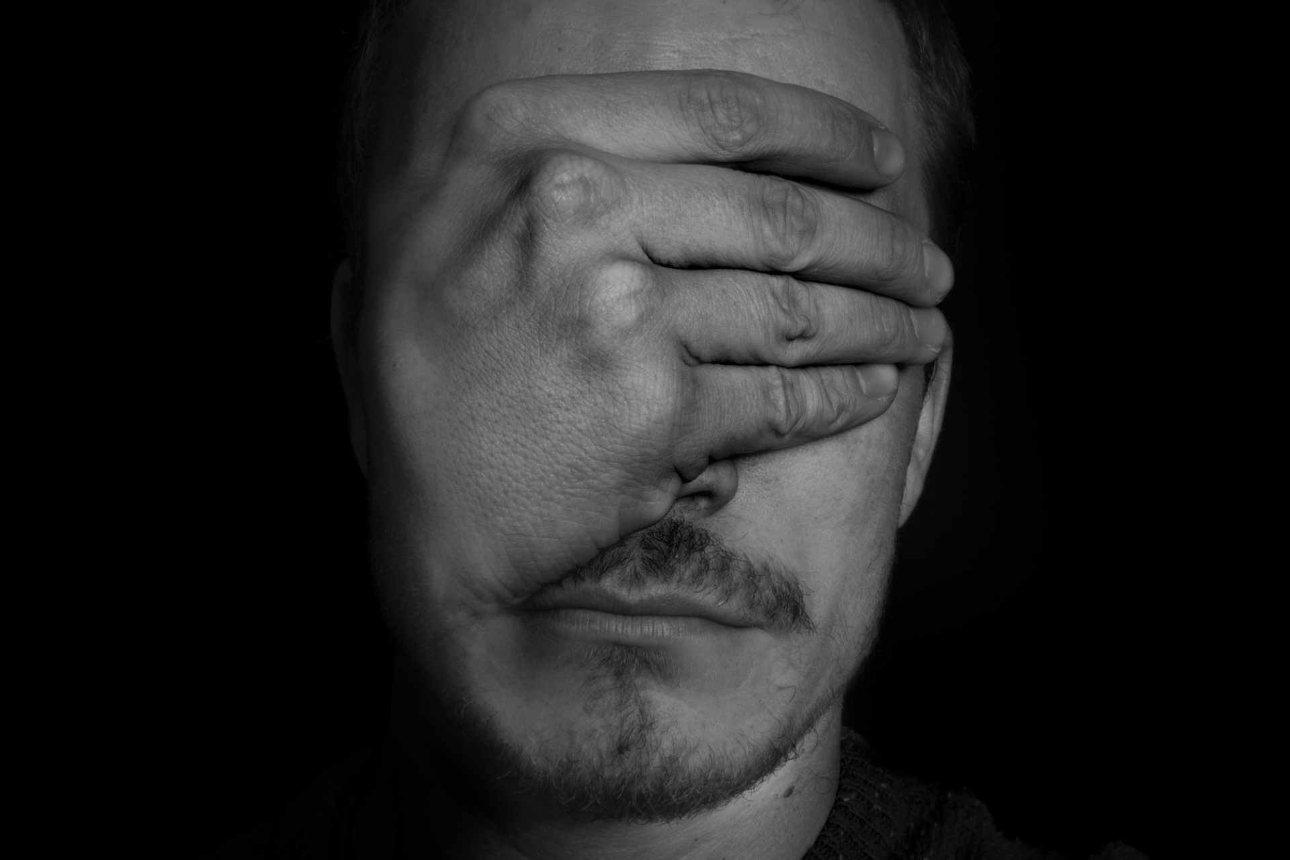
Popření
Když popřeme existenci problému, nemusíme mu věnovat pozornost, ani za něj přebírat odpovědnost
Tato obrana patří do problematického sebezáchovného vzorce
Používáme ho od doby, než jej nahradíme za přítomně zaměřené vnímání, očekávání a chování
Ž:Chodíš z práce tak pozdě domů!
M: Ale ne, vždyť je ještě světlo.

Slide 32

Ignorování
Uznáme, že problém existuje, ale jakékoli změně se vyhýbáme
Souvisí často s váháním
„Ono to vyhnije“
Tento vzorec jednání se časem zvnitřní, a proto považuje za přijatelný a obtížně se mění
Ž:Chodíš z práce tak pozdě domů!
M: Bohužel s tím nic neudělám, moje práce je taková.
Tato fotka od autora Neznámý autor s licencí CC BY-NC-ND

Slide 33
Jaká pravidla pro komentování používám?
Identifikujeme rodinná pravidla, která omezují klientovu sebeúctu a omezují možnost volby a celkově jsou už k ničemu
Pokud tak klient učiní, může je ocenit a změnit, nechat si je nebo nahradit, transformovat
Notes:
Rodinná pravidla jsou sama o sobě dost mocná, aby ovlivnila naši vnitřní realitu, dokonce, aby kontrolovala, co říkáme. Naše pravidla formuje nejen rodina, ale i další důležití lidé a instituce – škola, vrstevníci – parta, církev.

Slide 34
Ingredience interakcí v přehledu

Slide 35
Reflexe na doma
Na základě ingrediencí komunikace, reflektujte své jednání alespoň u dvou problémových situací, které pro Vás měly význam.
Neopomeňte promýšlet, jak jednotlivé složky ingredience ovlivňují problémovou situaci. Práci zpracujte v rozsahu 1000-1500 slov.

Slide 36
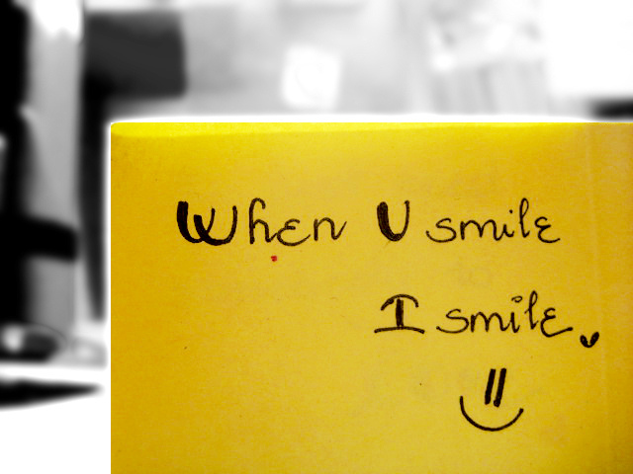
Děkujeme za pozornost
- kterou věnujete komunikaci ☺

Slide 38
Understanding Emotions
Learn how to be the best listener
Watch others’ body language
  What are they are really feeling?
  What emotion is their tone conveying?
  Do their tones and their emotions match?
Become more comfortable sharing your emotions
Notes:
The vast majority of us are not comfortable sharing how we feel. Therefore, we need to be attuned to other signs and signals. By picking up on verbal and non verbal cues we can get insight into others’ emotions. Ask if anyone is a good people watcher? If this is an area you want to improve upon, take a day and go sit in a coffee house.
Even watching foreign films or traveling to new and different areas can help to better understand human behavior and actions
The more comfortable we become being open about our feelings the more likely we are to get along with others. Emotional Intelligence helps us to build social skills and connect with people.

Slide 39
Understanding the Brain
Thalamus
Relay center between our conscious and subconscious
Helps us to react appropriately
Cortex
Thinking center
Helps us make sense & sends messages
Amygdala
Regulates emotional responses
Here is our chance to change behavior
Notes:
The Thalamus is in the center of the brain, a sort of relay center where our thoughts from the “higher” parts of the brain are integrated with sensory and motor information from our “lower” brain.
The Cortex is what you see on the outside of the brain, and it is where our conscious thoughts occur.
The Amygdala is connected along the pathway between the thalamus and cortex, you can think of it as where some of our gut reactions happen.

Slide 40
How does Emotional Intelligence really work?

Slide 41
Our Response to Triggers
Traffic
Awakened by a scary noise
Yelling at work
Worrying email/phone call
Impending deadline
Bad news
TRIGGER
Activation of “lower” brain regions
Irrational, kneejerk reaction , entirely emotional
“Scream and Yell”
Activation of “higher” brain regions
Calm response, combination of emotion and logic
“Work to fix it”
Notes:
The response to a trigger or stress is complex, and we still aren’t sure how exactly it works. One major obstacle in understanding it is how many regions of the brain are involved, only a few of which are mentioned here. What we do understand is that in each stressful situation, the involvement of our “higher” brain regions (cortex) give us more reasonable responses. It is the part of the brain that calms ourselves. Whereas when our “lower” brain regions become more involved, we get more rash, irrational responses to triggers and stress. The lower brain region produces more knee jerk reactions.
In this situation, imagine that your teenage son or daughter came to you and said “I crashed the car”.
Since this isn’t actually happening right now, we can all appreciate that the more important thing is that they’re okay.
In the moment, you may be overwhelmed and freak out, forgetting the important facts

Slide 42
The Key Ingredient: Empathy
Ask questions to understand how others are feeling
How do your words/actions affect others?
Anticipate how others are feeling
Notes:
Introduce empathy. Insert a story here that demonstrates the importance of seeing and understanding someone else's view point and talk about employing empathy. Looking at things from the others’ perspective and what they may be experiencing as a result.
In a personal relationship its easy to understand why we would want to know what's going on in the other persons life. It is equally important in business relationships.
When we yell at someone, how does it make that person feel. When we shut down and tune out, how does that make someone feel. What do OUR actions do to others…… something to think about!

Slide 43
Changing your Emotions
How does a lucky rabbit foot make you feel?
Has music ever changed your mood?
A picture of your family?
The smell of coffee?
Listening to a story about someone who did something amazing?
Reprogram or rewire your brain: What works for you?
Notes:
It is empowering to remember that we choose our responses… how do you want to feel. What makes you feel good? Once we know, we can use to reprogram our mood.
A story one instruction shares is: The holiday season after my dad died I wanted to have a calm holiday and family get together. I picked the mood and then I asked myself what makes me feel that way… less parties, less presents, calm music. I orchestrate and dictate the mood and emotions that I am going for.

Slide 44
Controlling your Emotions
Identify how you feel and then…
Pause
Walk away
Take a deep breath
Do a crossword puzzle, Sudoku, etc.
Laugh
Relax
Paint, draw, cook
Notes:
While these are some quick, simple ideas, they are effective. They help us to decompress and be able to handle a task or situation in a positive way. Ask the audience to share what works for them.

Slide 45
The Benefits of Emotional Intelligence at Work
On the job, people with higher emotional intelligence excel at:
  Staying calm under pressure
  Resolving conflict effectively
  Behaving with empathy
  Leading by example
Those with high levels of Emotional Intelligence delegate more effectively and more emphatically
Increasing our Emotional Intelligence makes us better employees, leaders, colleagues and teammates
Notes:
There is plenty of research supporting the benefits of Emotional Intelligence at work, below is a sampling:
EQ is a driving force in the $40 billion training and development industry.
The 1998 Harvard Business Review article on emotional intelligence is their most popular piece of
all time.
TalentSmart®studies show the link between EQ and job performance:
 EQ alone explains 58% of a leader’s job performance.
 90% of top performers are high in EQ.
 Just 20% of low performers are high in EQ.
EQ is linked to job performance for employees at all levels, in virtually every industry.
In Working With Emotional Intelligence, Daniel Goleman reported that 80-90% of the competencies that differentiate top performers are in the domain of emotional intelligence.
In a study, when asked what sets superior performers apart, participants identified emotionally intelligent competencies 44% of the time and cognitively intelligent competencies 19% of the time.

Slide 46

Emotionally Intelligent People are…
Empathetic…care how others feel
Willing to change…and open to it
Positive people, that others want to be around
Focused on achieving goals while motivating others
More productive
Notes:
If time allows, have people share stories of role models in their life. Who is the most EI person they know?
Or share someone you know! And what makes them emotionally intelligent?

Slide 47
Activity
Think about an interaction or situation at home or at work that caused an emotional response in you, that didn’t go well.
Who was involved?
What triggered your response?
What was the outcome?
Based on what you learned today, what could you have done differently?
Notes:
Participants will now have an opportunity to apply what they have learned to one of their own situations.

Slide 48
Most Important Point
Reflect back on the information presented today.
What is the most important thing you learned?
What is one thing you will do to become more Emotionally Intelligent?
Notes:
Ask participants to reflect back on what they learned, what they want to be sure to remember and what they want to apply from the training. Walking them through these 3 bullets will help them to do so. In bringing the session to a close, if time allows, ask participants to share one new thing they learned from this presentation, one thing that closed a circle for them, one thing they now see from a new angle, or one thing they will do differently.

Slide 49
Your Kepro EAPur Kepro EAP
EAP Services available to employees, any household members and dependents
Confidential
EAP Counselors available 24/7/365 via 833-539-7285
Up to 6 in person counseling sessions, per issue, per year, per household member
Management Consultations
Financial/Legal Consultation and Referral Service
Work/Life & Convenience Services
https://sowi.mylifeexpert.com Company code: SOWI

Slide 50
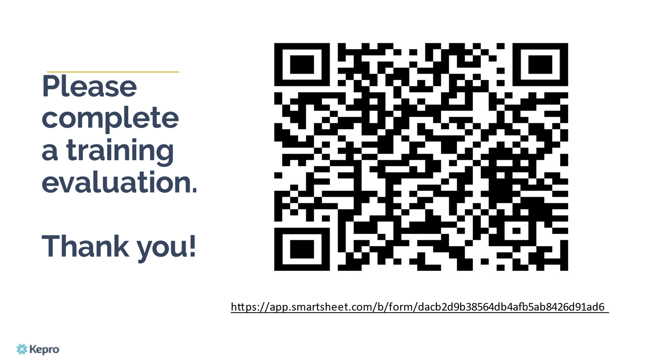
Session Evaluation

Slide 51

Questions & Answer
Emotional Intelligence:
A Guide to How it Works

